Slide 1
Verksamhetsmodellering – Processmodellering 3 och Information
Erik Perjons
DSV, Stockholms Universitet

Slide 2
Relationer mellan processer/aktiviteter

Slide 3
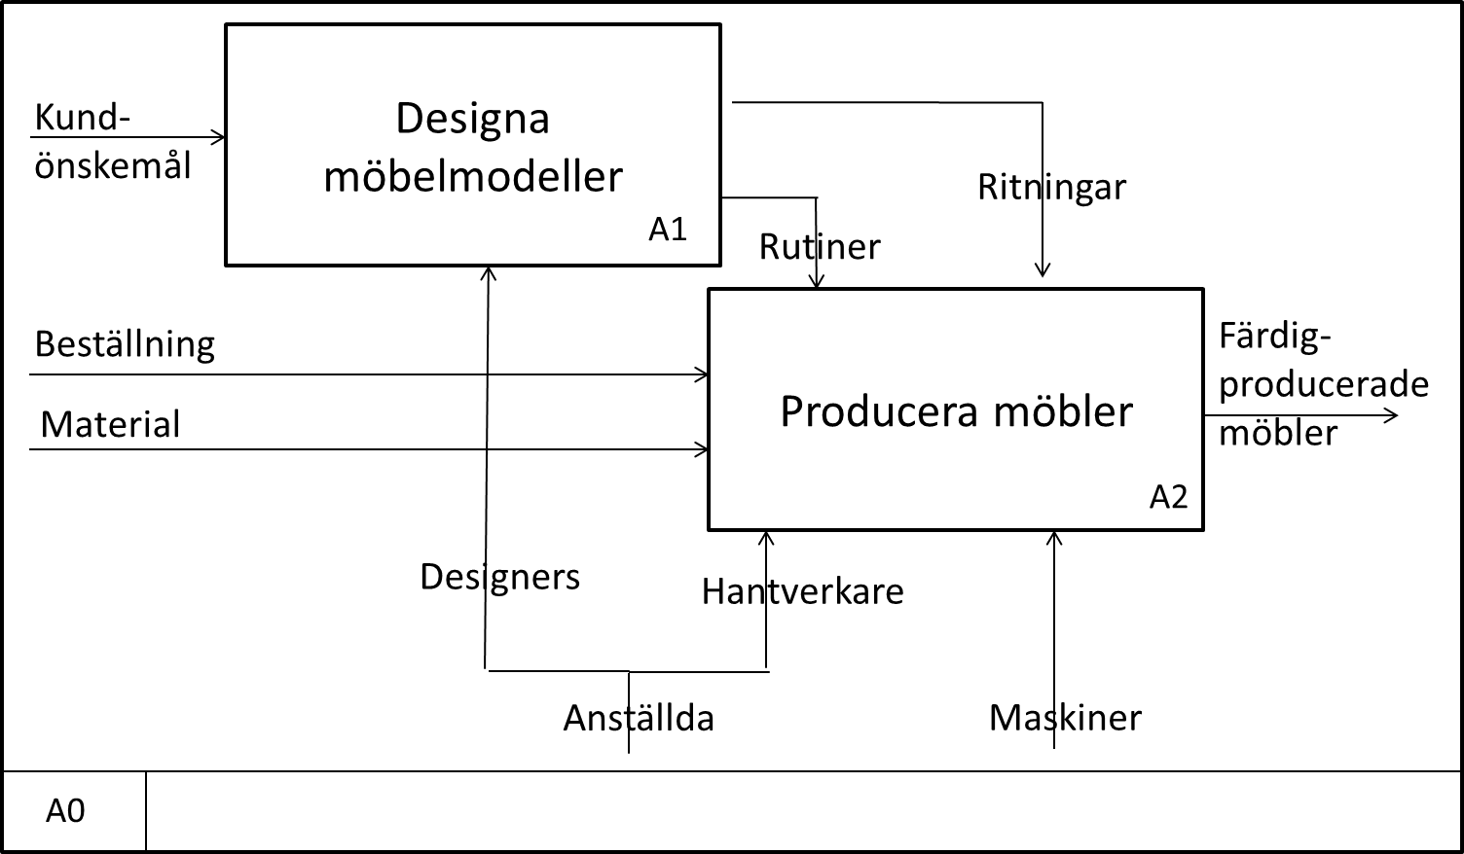
Input-output-relation
Output-input-relation är en logisk relation som visar att output från en funktion är input till en annan aktivitet
Visar hur data/objekt/resurser flödar
Men visar inte i vilken ordning data/objekt/resurser flödar
IDEF0 – fokuserar på input/output-relationen

Slide 4
Kontrollflödesrelation
Kontrollflödesrelation är en relation som anger i vilken ordning som aktiviteterna i en process ska utföras
Notera att XOR split inte har en fråga utan bara tre olika villkor på flödena. En fråga år också OK, med tre olika svar
BPMN – fokuserar på kontrollflödesrelationen

Slide 5
Kontrollflödesrelation
Kontrollflödesrelation kan INTE hanteras i IDEFO – eller, mer precist, bara i begränsad omfattning – kolla hur exklusiva val (XOR split) och parallelism (AND split) skulle kunna modelleras i IDEF0

Slide 6
Del av-relation
Del av-relation, består av-relation eller dekomposition (eng. ”part-of”/ ”consist of” ”decomposition”/) är en relation som visar att en process kan bestå av en viss uppsättning subprocesser/aktiviteter/funktioner/”delar”
Detta skapar en hierarki av processer/aktiviteter/funktioner

Slide 7
MIT Process Handbook
MIT Process Handbook och andra typer av processreferensmodeller eller processarkitekturer kan bidra med att ange:
  vilka processer kan/bör finnas i en organisation
  hur en process ska starta
  hur en process ska sluta
  vilka relationer finns mellan processer
Notes:
Denna bild visar till vänster en aktivitet med namnet ”Sälja produkt” som består av fem subaktiviteter: ”Identifiera potentiella kunder”, ”Informera potentiella kunder”, ”Motta order”, ”Leverera produkt”, ”Motta betalning”.
Till höger i bilden visas två specialiseringar av aktiviteten ”Sälja produkt” nämligen ”Sälja produkt genom e-postbeställning” och ”Sälja produkt genom återförsäljning”.
På detta sätt strukturerar alltså MIT Process Handbook sina processmönster för att användare ska kunna söka sig fram till det processmönster de är intresserade av.

Slide 8
MIT Process Handbook
MIT Process Handbook strukturerar verksamhetsprocesser i två dimensioner:
- en vertikal dimension
- för att analysera olika delar av processen
- en horisontell dimension
- för att analysera olika specialiseringar/generaliseringar av processen
Aktiviteter
Generalisering
Specialisering
Subaktiviteter (del av)
[Malone T: Organizing Business Knowledge, 2003]
Notes:
En annan grupp av mönster är affärsprocessmönster.
Denna grupp av mönster beskriver vilka aktiviteter som kan användas i en process och vilken ordning de kan komma i i olika affärsprocesser. Exempel på affärsprocessmönster är orderhantering, fakturahantering, kundrelationshantering.
En användare, som har tillgång till dessa mönster kan använda dem för att förändra existerande processdiagram över affärsprocesser, eller som utgångspunkt när nya processmodeller skapas.
MIT Process Handbook är ett exempel på en mönstersamling. Mönstersamlingen strukturerar verksamhetsprocesser i två dimensioner: en vertikal och en horisontell dimension.
Den vertikala dimensionen används för att analysera olika delar av processen, det vill säga en aktivitet kan delas in subaktiviteter. Vidare kan en subaktivitet delas in i ytterligare subaktiviteter. Notera att i UML:s aktivitetsdiagram skulle subaktiviteter till en aktivitet kallas aktioner. MIT Process Handbook talar om aktiviteter och subaktiviteter.
Den horisontella dimensionen används för att analysera olika typer av processer.
Den används för att generalisera och specialisera aktiviteterna.

Slide 9
MIT Process Handbook
Sälja produkt genom e-postbeställning
Sälja produkt
Erhålla
e-postlista
Motta order
via e-post
Motta
betalning
E-posta reklam
m.h.a. e-postlista
Leverera
produkt
Identifiera
potentiella kunder
Motta
order
Motta
betalning
Informera
potentiella kunder
Leverera
produkt
Sälja produkt genom återförsäljning
Aktiviteter
Attrahera kunder
till butik
Motta order
i butik
Motta betalning
i butik
Generalisering
Specialisering
Vänta på
kunder
Leverera
produkt
Subaktiviteter
[Malone T: Organizing Business Knowledge, 2003]
Notes:
Denna bild visar till vänster en aktivitet med namnet ”Sälja produkt” som består av fem subaktiviteter: ”Identifiera potentiella kunder”, ”Informera potentiella kunder”, ”Motta order”, ”Leverera produkt”, ”Motta betalning”.
Till höger i bilden visas två specialiseringar av aktiviteten ”Sälja produkt” nämligen ”Sälja produkt genom e-postbeställning” och ”Sälja produkt genom återförsäljning”.
På detta sätt strukturerar alltså MIT Process Handbook sina processmönster för att användare ska kunna söka sig fram till det processmönster de är intresserade av.

Slide 10
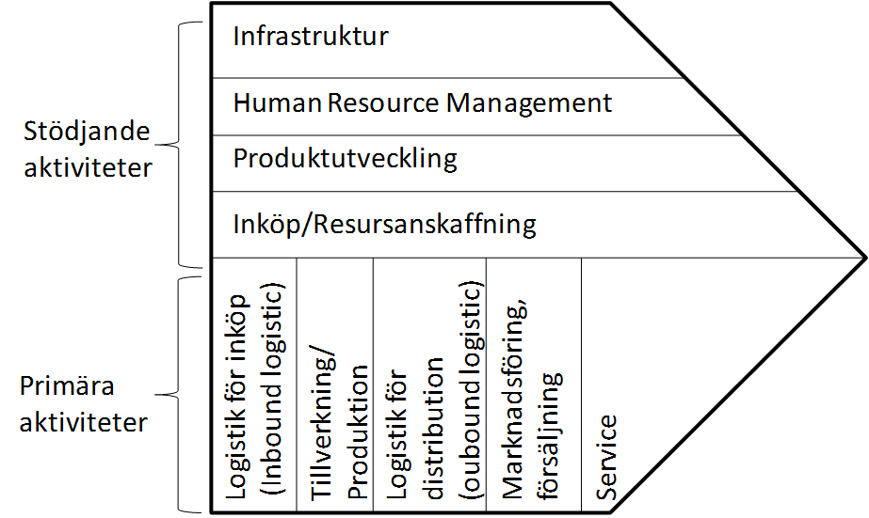
Porters värdekedja
En värdekedja, eller förädlingskedja, är en analysmodell som är utvecklad av Michael Porter
Värdekedjan ser organisationen som ett system med input och output och processer som transformerar input till output
input
output
omvandla input till output

Slide 11
Porters värdekedja
I en sådan värdekedja konsumeras och produceras resurser. Den gör det möjligt att analysera vilka resurser och processer som är värdeskapande och vilka som inte är det
input
output
omvandla input till output

Slide 12
Porters värdekedja
Primära (kärn) aktiviteter är funktioner som relaterar direkt till produktion av organisationens varor och tjänster och inkluderar logistik för inköp/inflöde, tillverkning/produktion, logistik för distribution/utflöde, marknadsföring/försäljning och kundservice
Sekundära (stödjande) aktiviteter är funktioner som assisterar och underlättar för de primära aktiviteternas utförande. Stödjande aktiviteter kan vara infrastruktur, HR, produktutveckling, inköp, resursanskaffning

Slide 13
Porters värdekedja
Inkludera generell styrning, ekonomi och bokföring, legala frågor etc
Rekrytera, träna, utbilda arbetskraft
Teknologi, inklusive forskning och utveckling,
ny teknologi, rutiner
Hitta leverantörer, sätta upp avtal, förhandla priser. Köpa resurser, som input-resurser
Motta och lagra input-resurser för produktion
Kundservice. Assistera kund att använda produkt och därmed öka värde på produkt
Transformera input-resurser till färdig produkt
Lagra och distribuera färdig produkt till kund
Influera kund att köpa produkt

Slide 14
Porters värdekedja
Värde - är den summa pengar som en kund är villig att betala för varor och tjänster
Marginal - är skillanden mellan värde som aktiviteten genererar och kostnaden för att utföra den
Varje aktivitet ska öka värdet för produkt men varje aktivitet har också en kostnad
Både primära och stödjande aktiviteter bidrar till marginalen – dock svårare att beräkna värdehöjningen för de stödjande aktiviteterna

Slide 15
Porters värdekedja – för tjänsteföretag
Centrala aktiviteter för tjänsteföretag

Slide 16
Processförbättring

Slide 17
Metoder för processförbättring: Lean
Flödesenhet
Anna Frisk beställning
Lean: Fokus på flödeseffektiviteten som är summan av värdeskapande aktiviteter i relation till genomloppstiden givet en kunds efterfrågan – varje aktivitet i processen ska tillföra värde
Ett exempel: Är alla aktiviteter som en patient måste genomgå värdeskapande? Svaret är ofta nej då patienten måste vänta på undersökningar och resa mellan olika vårdenheter för att träffa experter
Joakim Snyggs beställning
Ta emot order
Ordern överstiger 200 kr?
Hämta böcker från lager
Beräkna summa
Ja
Nej
Beräkna fraktavgift
Beräkna ny summa
Skicka böcker och faktura

Slide 18
Metoder för processförbättring: Six Sigma
Flödesenhet
Anna Frisk beställning
Six Sigma: Fokus på att undvika variation i utförande för att undvika att kunden blir missnöjd över kvaliteten på varor och tjänster som är output från processen. Centralt för att lyckas är att alla medarbetare följer specifikationen, det vill säga följder processbeskrivningen
Ett exempel: McDonald produktion av hamburgare ska följa en bestämd rutin. Kvalitet på hamburgare ska inte variera beroende på vilka resurser som används (som vilka anställda och maskiner som är inblandade i processen)
Joakim Snyggs beställning
Ta emot order
Ordern överstiger 200 kr?
Hämta böcker från lager
Beräkna summa
Ja
Nej
Beräkna fraktavgift
Beräkna ny summa
Skicka böcker och faktura

Slide 19
Varför Lean?
Lean är en metod (många menar att det är en filosofi) som syftar till att identifiera och eliminera alla faktorer i en verksamhetsprocess som inte skapar värde för slutkunden – det vill säga eliminera slöseri

Slide 20
Bakgrund till Lean
Lean är baserad på Toyota Production System (TPS) som skapades efter andra världskriget i Japan
Efter andra världskriget hade Toyota en brist på resurser. Därför fokuserade Toyota på en orderstyrd produktion: ingenting producerades som inte har beställts, och resurser för att producera bilar levererades just-in-time. Den teknik som används för biltillverkning var också ganska enkel
TPS har sin bas i Taylors Scientific Management och Fords produktionssystem (löpande band)
Liker, J. K. (2005) The Toyota Way

Slide 21
Vad är Lean?
Kärnan i Lean är att slöseri ska elimineras. Alla aktiviteter som inte ökar värdet på produkten ska systematiskt elimineras. Det gör man med olika typer av metoder och principer, några exempel:
  Continuous flow for each item – se slides som kommer
  Kaizen - man ska kontinuerlig förbättra processer då ingen process är perfekt (stegvisa förbättringar)
  Just in Time - rätt komponent ska anlända till produktionen i rätt tid (annars uppstår lätt slöseri)
  Ha en välorganiserad arbetsplats (5S)

Slide 22
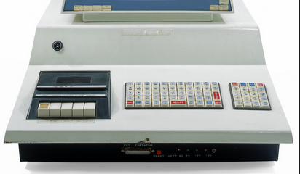
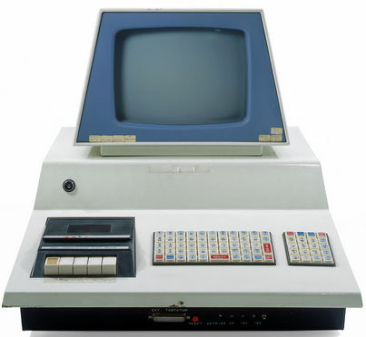
Verktyg: Continuous flow for each item
Exempel på batchproduktion
Producera chassi – 5 minuter (om varje chassi tar 1 min)
Producera skärm – 5 minuter (om varje skärm tar 1 min)
Liker, J. K. (2005) The Toyota Way
Testa – 5 minuter om varje test tar 1 min
Total tid for 15 datorer – 15 min

Slide 23
Verktyg: Continuous flow for each item
Exempel på kontinuerligt enstyckesflöde
At producera och testa första datorn tar 3 minuter – men då har redan två nya enstyckesflöden påbörjats
Liker, J. K. (2005) The Toyota Way
Total tid för 15 datorer – 7 min
Dessutom – om något steg i processen producerar fel så upptäcks det tidigt

Slide 24
Verktyg: Continuous flow for each item
Transport
Inventory
Motion
Waiting
Overproduction
Over Processing
Defects
Förbättra flödet genom att minska slöseri/waste genom att minska dessa företeelser
Liker, J. K. (2005) The Toyota Way

Slide 25
Verktyg: Continuous flow for each item
Tjänsteflöde. Utveckla och hantera arbetsinstruktioner för reparationer
 | Före | Efter
Värdehöjande tid (dagar) | 15 | 15
Nödvändig icke-värdehöjande tid (dagar) | 20 | 8
Icke-värdehöjande väntetid (dagar) | 32 | 3
Total ledtid | 67 | 26
Dokumentationens transporttid | 9300 m | 800-4000m
Antal processteg | 70 | 23
Överlämnanden | 58 | 10
Liker, J. K. (2005) The Toyota Way

Slide 26
Varför Six Sigma?
Six Sigma avser att öka kvaliteten på varor och tjänster genom att avlägsna orsaker till defekter i produktions- och verksamhetsprocesser

Slide 27
Vad är en defekt?
Med defekt menas allt som kan resultera i missnöjd kund
Mer precist ska andelen defekter för att uppnå six sigma ligga under 3,4 defekter per miljon
Termen Sigma används i statistik för att representera standardavvikelse (mått på variation) hos en statistisk population

Slide 28
Bakgrund till Six Sigma
Six Sigma infördes i Motorola 1980-talet av en anställd ingenjör, Bill Smith
General Electric tillämpade Six Sigma framgångsrikt under 1990-talet och gjorde den till den mest populära managementfilosofin

Slide 29
Grundläggande idéer
Minska processvariation och därigenom uppnå förutsägbara resultat från produktions- och verksamhetsprocesser
Verksamhetsprocesser kan mätas, analyseras, och förbättras och kontrolleras

Slide 30
Grundläggande idéer
Beslut ska baseras på fakta, istället för antaganden och gissningar
Det vill säga beslut ska vara evidensbaserad/faktabaserade

Slide 31
Grundläggande idéer
Hela organisationen måste ta ansvar och engagera sig i Six Sigma-projekt, i synnerhet högsta ledningen
En särskild infrastruktur med roller som ”champions”, ”master black belts” and ”black belts” etc ska implementeras med tydligt ansvar för vilka som ska driva arbetet
De anställda måste utbildas för Six Sigma-projekt

Slide 32
Six Sigma-verktyg
  Requirements trees – kan användas för att identifiera och relatera behov och krav
  Frequency tables – kan användas för att mäta kravuppfyllnad
Requirements tree
Frequency tables
Food delivery time (06.00-06.30)
Food delivery time
Food quantity accuracy (total)
X
X
X
X
Delivery of food to restaurang
X
X
X
X
Food freshness (total)
X
X
X
X
X
06.00-06.30
06.30-07.00
07.00-07.30
07.30-08.00
Need
Requirements
Eckes, G. (2003). Six Sigma for everyone. John Wiley & Sons

Slide 33
Ytterligare processförbättringsaktiviteter
Eliminera identifiera dubbelarbete, det vill säga samma aktivitet görs flera gånger fast den bara skulle behöva göra en gång
  Undvik dubbelinmatning i två eller flera IT-system, det kan göras genom att integrera dem
Eliminera flaskhalsar, det vill säga resursbrist i delar av processerna som stoppar flödet (”flaskhals”) och som kan leda till förseningar, det vill det saknas resurser att genomföra en aktivitet

Slide 34
Ytterligare processförbättringsaktiviteter
Gör saker parallellt i stället för sekventiellt om det är möjligt, det vill säga vid en försäljningsprocess kan en beställningen kontrolleras samtidigt som kundens kredit kollas
Identifiera ”duplicted system”, till exempel ska kan vissa personer mata in information i ett IT-system, medan andra gör det i ett annat IT-system, eller på olika ställen i samma system, vilket gör det svårt att veta var informationen finns – skapa till exempel tydliga rutiner för att hantera detta

Slide 35
Information

Slide 36
Avbilda verksamheten med modeller
Målmodell (en statisk modell)
Verksamhets-
processmodell
(en dynamisk modell)
Konceptuell modell över verksamhetens termer/begrepp (en statisk modell)
Termer och begrepp som används i verksamheten
Systemfunktioner:
Söka kund
Lägga beställning
Verkligheten
Grafiska modeller/diagram
Notes:
Nu har vi lagt till ytterligare en del, till höger i bilden. Vi kallar den delen för grafiska modeller/diagram, medan den vänstra delen benämns ”verkligheten”. Notera än en gång att är det vi ser till vänster är en slags modell av verkligheten, men för resonemangets skull ska vi alltså tänka oss att det är verkligheten.
Till höger ser vi modeller eller diagram av det som finns i verkligheten. Man bruka säga att dessa modeller/diagram ska representera eller avbilda företeelser i verkligheten.
Modellerna/diagrammen till höger är skapade i modelleringsspråket UML. Enligt UML:s specifikation är det olika diagram och inte modeller som vi ser till höger i bilden. Dessa diagram skapar tillsammans en modell av det vi vill representera. De olika diagrammen ger med andra olika aspekter eller perspektiv på modellen.
Notera dock att olika författare har olika syn på relationen mellan modell och diagram. Hos en del författare används modell, eller snarare grafisk modell, och diagram som synonymer.
Notera också att en modell behöver inte vara grafisk, den kan till exempel formuleras i textform eller som en formel.
Om vi då tittar på den högra delen av bilden kan vi notera följande:
- på övre nivån finns aktivitetsdiagram för att modellera verksamhetsprocesser, sekvensdiagram för att modellera kommunikation mellan människor och i klassdiagram för att modellera verksamhetsbegrepp, det vill säga de begrepp som används i verksamheten när människor kommunicerar muntligt eller genom att skicka dokument,
- på mellersta nivån finns användningsfallsdiagram för att modellera interaktionen mellan människor och datorer,
- på undre nivån finns aktivitetsdiagram för att modellera mjuk- och hårdvaruprocesser i datorsystem, sekvensdiagram för att modellera kommunikation inom och mellan mjukvara såväl som för hårdvara, och klassdiagram för att modellera de informationselement som används av datorer.
Som vi ser kan några typer av UML-diagram användas på fler än en nivå, till exempel används klassdiagram, aktivitetsdiagram och sekvensdiagram både på den övre och nedre nivån.

Slide 37
Avbilda verksamheten med modeller
Målmodell (en statisk modell)
Verksamhets-
processmodell
(en dynamisk modell)
Beskriver vilka termer/begrepp som används i verksamheten och hur de är relaterade med varandra
Konceptuell modell över verksamhetens termer/begrepp (en statisk modell)
Systemfunktioner:
Söka kund
Lägga beställning
Verkligheten
Grafiska modeller/diagram
Notes:
Nu har vi lagt till ytterligare en del, till höger i bilden. Vi kallar den delen för grafiska modeller/diagram, medan den vänstra delen benämns ”verkligheten”. Notera än en gång att är det vi ser till vänster är en slags modell av verkligheten, men för resonemangets skull ska vi alltså tänka oss att det är verkligheten.
Till höger ser vi modeller eller diagram av det som finns i verkligheten. Man bruka säga att dessa modeller/diagram ska representera eller avbilda företeelser i verkligheten.
Modellerna/diagrammen till höger är skapade i modelleringsspråket UML. Enligt UML:s specifikation är det olika diagram och inte modeller som vi ser till höger i bilden. Dessa diagram skapar tillsammans en modell av det vi vill representera. De olika diagrammen ger med andra olika aspekter eller perspektiv på modellen.
Notera dock att olika författare har olika syn på relationen mellan modell och diagram. Hos en del författare används modell, eller snarare grafisk modell, och diagram som synonymer.
Notera också att en modell behöver inte vara grafisk, den kan till exempel formuleras i textform eller som en formel.
Om vi då tittar på den högra delen av bilden kan vi notera följande:
- på övre nivån finns aktivitetsdiagram för att modellera verksamhetsprocesser, sekvensdiagram för att modellera kommunikation mellan människor och i klassdiagram för att modellera verksamhetsbegrepp, det vill säga de begrepp som används i verksamheten när människor kommunicerar muntligt eller genom att skicka dokument,
- på mellersta nivån finns användningsfallsdiagram för att modellera interaktionen mellan människor och datorer,
- på undre nivån finns aktivitetsdiagram för att modellera mjuk- och hårdvaruprocesser i datorsystem, sekvensdiagram för att modellera kommunikation inom och mellan mjukvara såväl som för hårdvara, och klassdiagram för att modellera de informationselement som används av datorer.
Som vi ser kan några typer av UML-diagram användas på fler än en nivå, till exempel används klassdiagram, aktivitetsdiagram och sekvensdiagram både på den övre och nedre nivån.

Slide 38
Begrepp i verkligheten

Slide 39
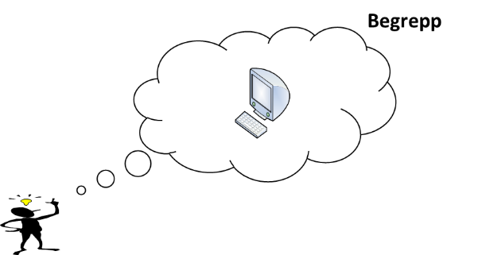
Begrepp
Ett begrepp är hur vi tänker om saker och ting.
Ett begrepp är en tankeenhet, en mental föreställning av en eller flera företeelser i verkligheten

Slide 40
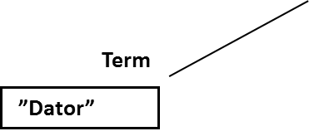
Term
En term (eller beteckning eller ord) är en representation av ett begrepp En term är en mer eller mindre godtycklig symbol för ett begrepp
En term kan bestå av artikulerade ljud, ett ord i form av bokstäver, en ordgrupp (fras), eller en grafisk symbol

Slide 41
Relationen mellan begrepp och term
För att uttrycka ett begrepp måste man ha
en term för det (eller möjligen peka på något i verkligheten som representerar begreppet)
Sambandet mellan begrepp och term bör vara så entydigt som möjligt, annars uppstår tolkningsproblem, som:
  Synonymi
  Polysemi
  Homonymi

Slide 42
Relationen begrepp och term
Begrepp
Termer
Synonym
x
Olika termer hänvisar till samma begrepp (”Slut”, ”Avslutad”, ”Till ända” hänvisar till samma sak, liksom ”Identisk”, ”Samma”, ”Sammanfallande”)
A
y
z
Mångtydlighet. Ett begrepp som utvecklas/härleds ur ett annat. Det stipuleras nya betydelser för gamla termer, men det finns någon form av relaterad betydelse kvar (”demokrati” i USA och Sovjet på 70-talet, ”tjänstebaserad utveckling”, ”fluga” (från flygfä till halsprydnad))
Polysem
A
x
B
Homonym
A
x
Ord som stavas och/eller uttalas likadant men som är olika ord. (”Skarv” i betydelserna ”fågel” och ”fog”. Andra exampel är ”ekar”, ”får”)
[Hedin et al, 2000]
B
y
Notes:
Två eller flera termer kan vara synonyma om de hänvisar till samma begrepp. Till exempel är termerna ”UML” och ”Unified Modeling Language” synonymer då de hänvisar till samma sak, samma tankeelement, det vill säga till samma begrepp. Om två eller flera termer som är synonymer inte uppfattas som synonymer kan detta försvåra kommunikation.
Polysemi innebär att en och samma term hänvisar till olika begrepp. Ett typiskt exempel är termen ”demokrati” som kan ha olika betydelse beroende på i vilket land man befinner sig. Detta kan också försvåra kommunikation.
Homonym innebär att likalydande eller likastavade termer har olika betydelse. ”Gift” i form av ”förenad i äktenskap” och ”giftigt ämne” är egentligen två olika termer fast de stavas lika. Det blir tydligt när de ska översättas till ett annat språk som engelska. Även homonymer kan orsaka kommunikationsproblem.

Slide 43
Låt oss lägga till: Företeelse
Företeelse är de ting som begreppet korresponderar till, som fysiska ting
Företeelse

Slide 44
Intension
Intensionen är meningen med en term eller innehållet i ett begrepp
Intension
Företeelse
Extension

Slide 45
Extension
Extension är omfånget av de faktiska saker som ett språkligt uttryck refererar till [Wikipedia]
Intension
Företeelse
Extension

Slide 46
Begrepp – Term - Företeelse
Begrepp-Term-Företeelse-figuren liknar det som brukar kallas semiotisk/semantisk triangel, eller Ogdens triangel, fast olika termer brukar användas i de olika varianterna
Intension
Mening
Uttryck
Representation
Symbol
Extension
Företeelse
Referent
Ting

Slide 47
Notera att även termen ”begrepp” är mångtydig
Ibland används termen ”begrepp” för att representera hela triangeln - och ”begreppsanalys” blir en analys där denna triangeln är i fokus i analysen. Ibland brukar man då tala om Mening-Term-Företeelse-triangeln istället.
Intension
Mening
Uttryck
Representation
Symbol
Extension
Företeelse
Referent
Ting

Slide 48
Definitioner
Definitioner används för att ersätta långa komplicerade uttryck (till exempel formuleringar) med kortare uttryck (till exempel en term/beteckning)
Definitioner används också ofta som ett sätt att precisera språkbruket (”sätta gränser för”, ”att avgränsa innebörd”), det vill säga minska tolkningsrymden av ett uttryck, det vill säga minska antalet möjliga tolkningar av uttryckets betydelse

Slide 49
Exempel på definitioner
Ett exempel på en definition av ”kund”: ”Kund är en person eller organisation som har ett bankkonto på banken”
Ett annat exempel på en definition av ”kund”: ”Kund är en person eller organisation som har gjort någon form av affär med banken”

Slide 50
Definitioner
En definition består av:
”definiendum”, det vill säga det som blir definierat (”kund”)
och
”definiens”, det vill säga det som definierar/avgränsar (”person eller organisation som har ett bankkonto på denna bank”)

Slide 51
Definitioner
Kan vara språkbruksdefinitioner eller stipulativa
Kan vara extensionella eller intensionella
Kan vara ostensiva

Slide 52
Språkbruksdefinition
Språkbruksdefinition avser att beskriva innebörden i en term eller uttryck som det används i en viss gemenskap, till exempel i en bank. I banken menar man till exempel med ”kund” en person eller organisation som har gjort någon form av affär med banken

Slide 53
Stipulativa definitioner
  Stipulativ definition avser att reglera språkbruket, och ska ses som ett förslag att ett uttryck ska tolkas som ett annat bestämt uttryck i ett speciellt sammanhang, till exempel i en uppsats eller artikel, som ”I denna uppsats betyder kund en person eller organisation som är mottagare av varor och tjänster i utbyte mot pengar.”
  Man bestämmer alltså att ett ord/term ska används i en viss beskriven betydelse i ett visst sammanhang

Slide 54

Intensionella definitioner
Intensionella definitioner – specificerar det karakteristiska hos begreppet. Till exempel att en ”ungkarl” är ”en ogift man”, eller en ”dator” är ”en maskin som kan bearbeta data och utföra beräkningar automatiskt och på ett mycket effektivare sätt än vad en människa kan göra” [svenska Wikipedia]
“En dator” som är ”en maskin som kan bearbeta data och utföra beräkningar automatiskt och på ett mycket effektivare sätt än vad en människa kan göra”

Slide 55
Extensionella definitioner
Extensionella definitioner – listar de företeelser som faller under definitionen. Till exempel alla datorer (eller ungkarlar) i världen - men i praktiken ger man snarare några exempel (på till exempel datorer)
Extension

Slide 56
Ostensiva definitioner
Ostensiva definitioner – definition genom utpekande, det vill säga man säger att detta är en dator i kombination med att man pekar ut eller gör en gest mot det nämnda föremålet [Wikipedia]

Slide 57
Riktlinjer for definitioner
Använd intensionella definitions och inte extensionella om möjligt
Den intensionella definitionen ska svara på frågan: ”Vad är karakteristiskt för företeelsen som ska definieras?” eller ”Vad har företeelsen för egenskaper?”

Slide 58
Riktlinjer for definitioner
Den intensionella definition bör innehålla ordet ”är” eller ”menas”
Definiendum bör uttryckas så tidigt som möjligt i definitionen
Exempelvis: ”Kund är en person …” eller ”Med kund menas en person …”. Sedan kommer definiens
Definiera genom att ange ”genus-differentia”

Slide 59
Genus-differentia
Definiera genom att ange ”genus-differentia”
När vi ska definiera en term så anger vi:
1) den kategori (kallas genus) som det som vi vill definiera ingår i (det överordande begreppet)
2) det som skiljer företeelsen från andra företeelser som ingår i samma kategori (särskiljande kännetecken)
Exempel: Vittne är en person som avger vittnesmål under ed vid rättegång
genus/kategori
differentia/särskiljande kännetecken

Slide 60
Fler riktlinjer for definitioner
Definitionen ska minska tolkningsrymden. En definition ska minska antalet möjliga tolkningar
Ta bort onödiga ord i definitionen. En definition utan onödiga ord är mer koncis än en med många onödiga ord
Undvik cirkeldefinitioner. Vid cirkeldefinitioner krävs att man förstår definiendum för att förstå definiens. Till exempel: Händelse är att en händelse inträffar som förändrar verksamheten. Det betyder i praktiken att termen som finns i definiendium också finns i definiens

